Slide 1
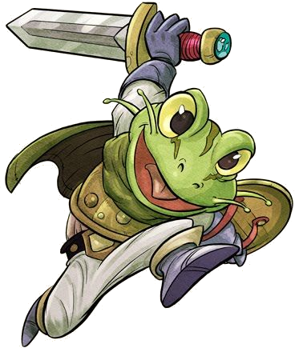
2D Стратегия: Swords and Frogs…

Slide 2
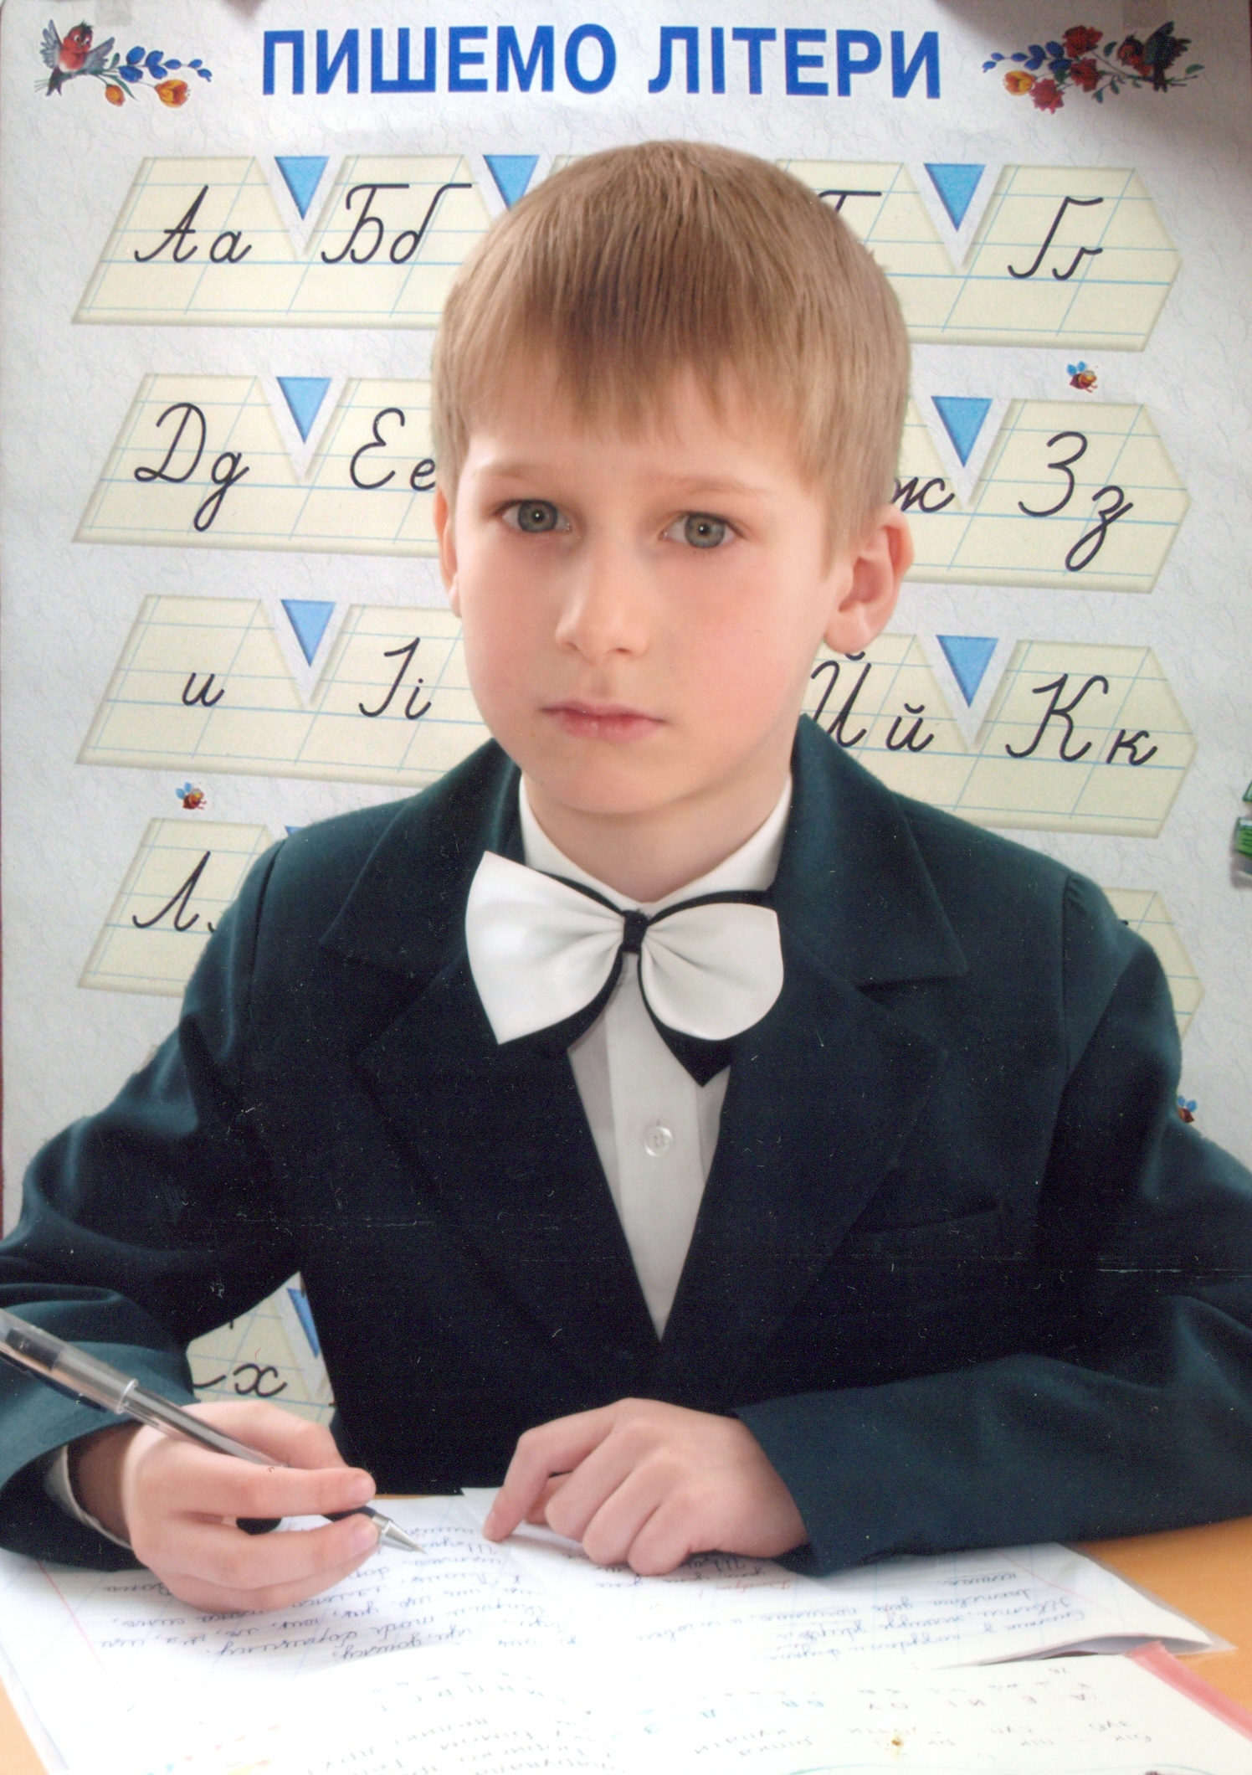
Hello!
Углинский Богдан
Студент 3-го курса ННГУ им.Лобачевского
Обожаю компьютерные игры
2D Стратегия

Slide 3
Содержание
Вступление
Использованные технологии
Графический интерфейс
Сложности при разработки
Интересные моменты и хитрости
Заключение

Slide 4
1.Вступление
Описание:
Пошаговая стратегия
Сеттинг средневековья
Жабы и лягушки

Slide 5
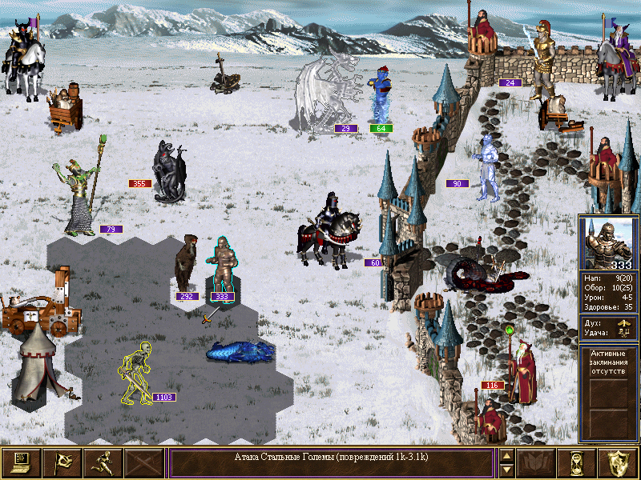
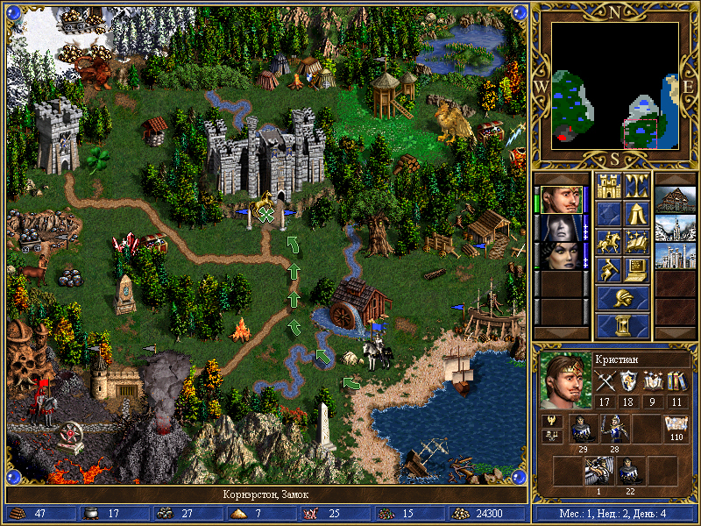
Цели и задачи
Разработать классическую 2D стратегию в духе Heroes of Might and magic III,используя язык C++.

Slide 6


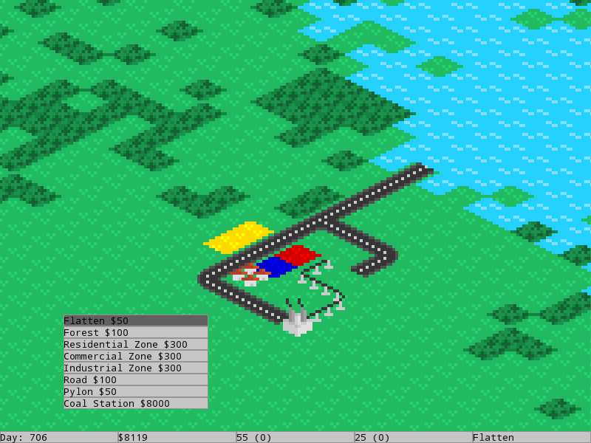
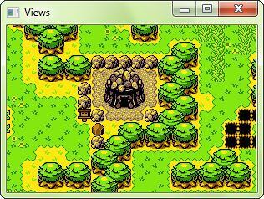
2.Технологии
+

Slide 7
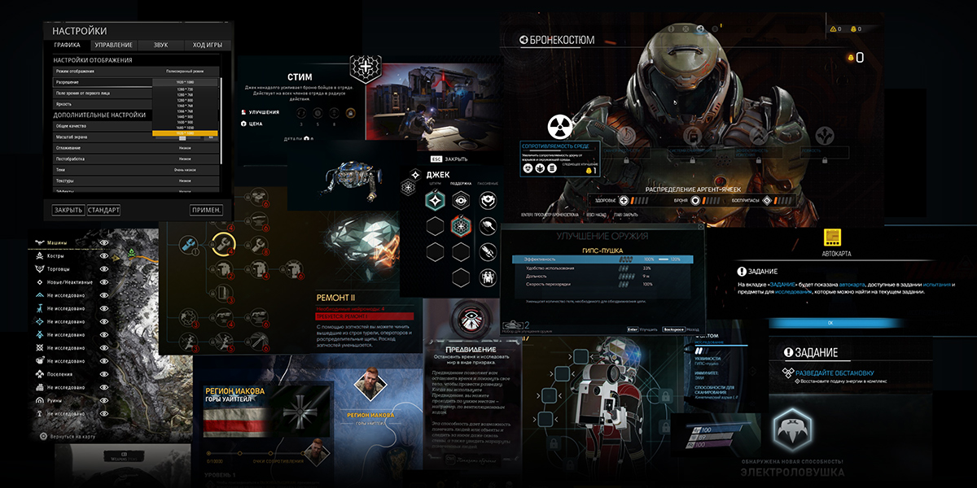
3.Интерфейс
Главное меню
Поле битвы
Экран победы

Slide 8
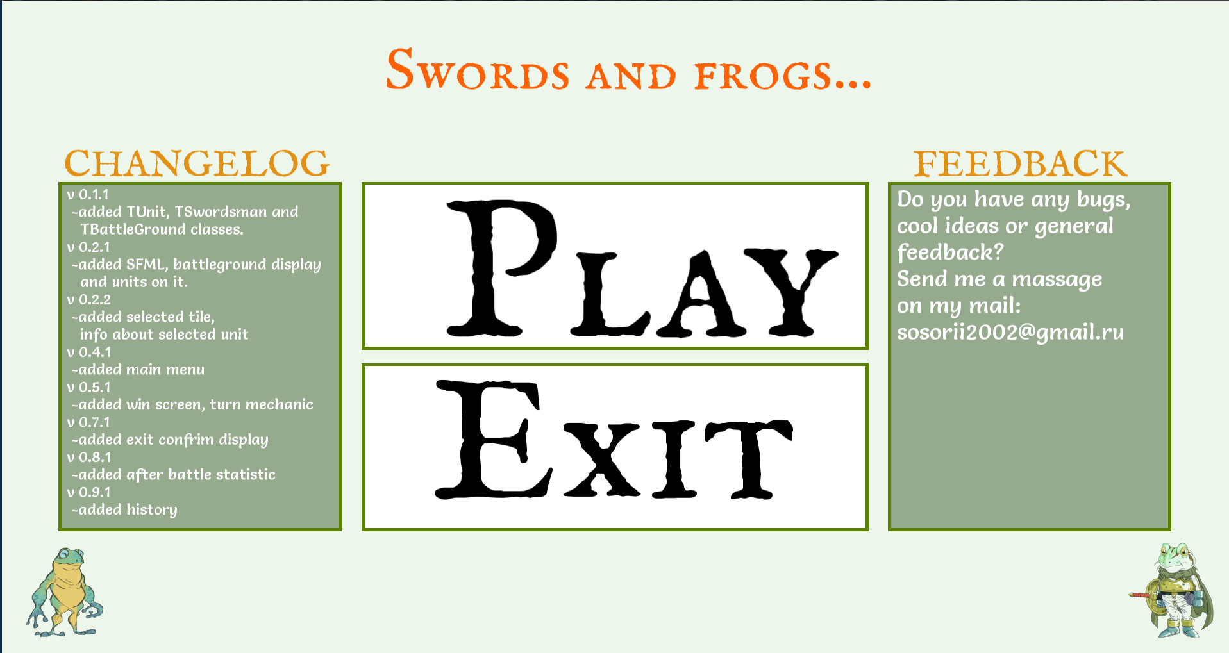
Main menu

Slide 9
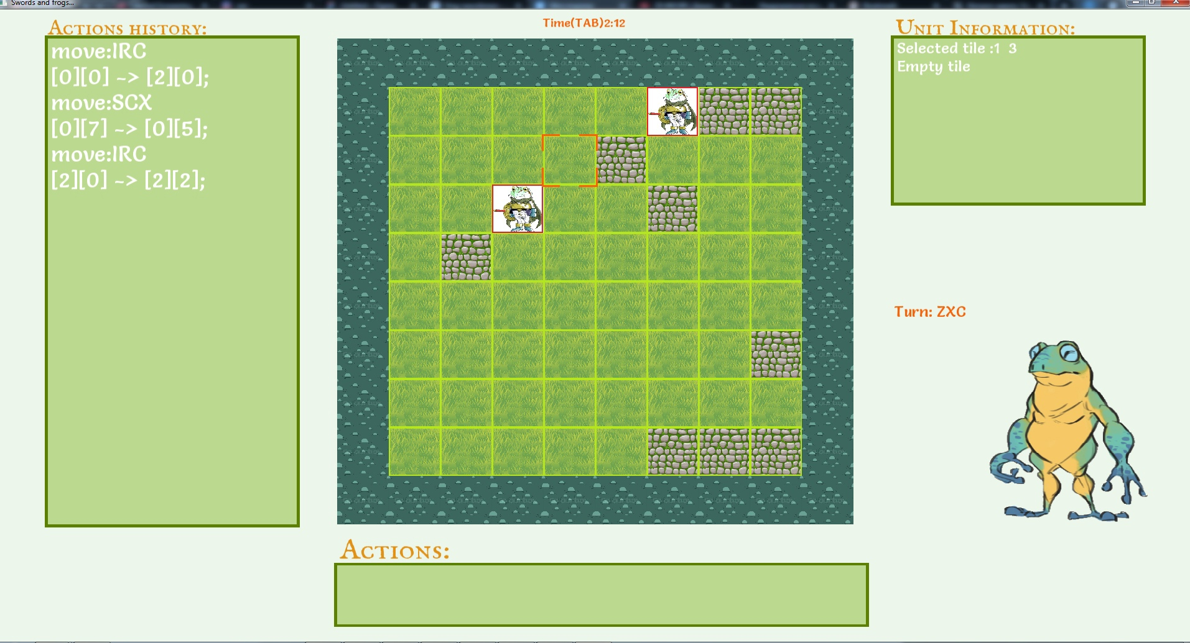
Battle

Slide 10
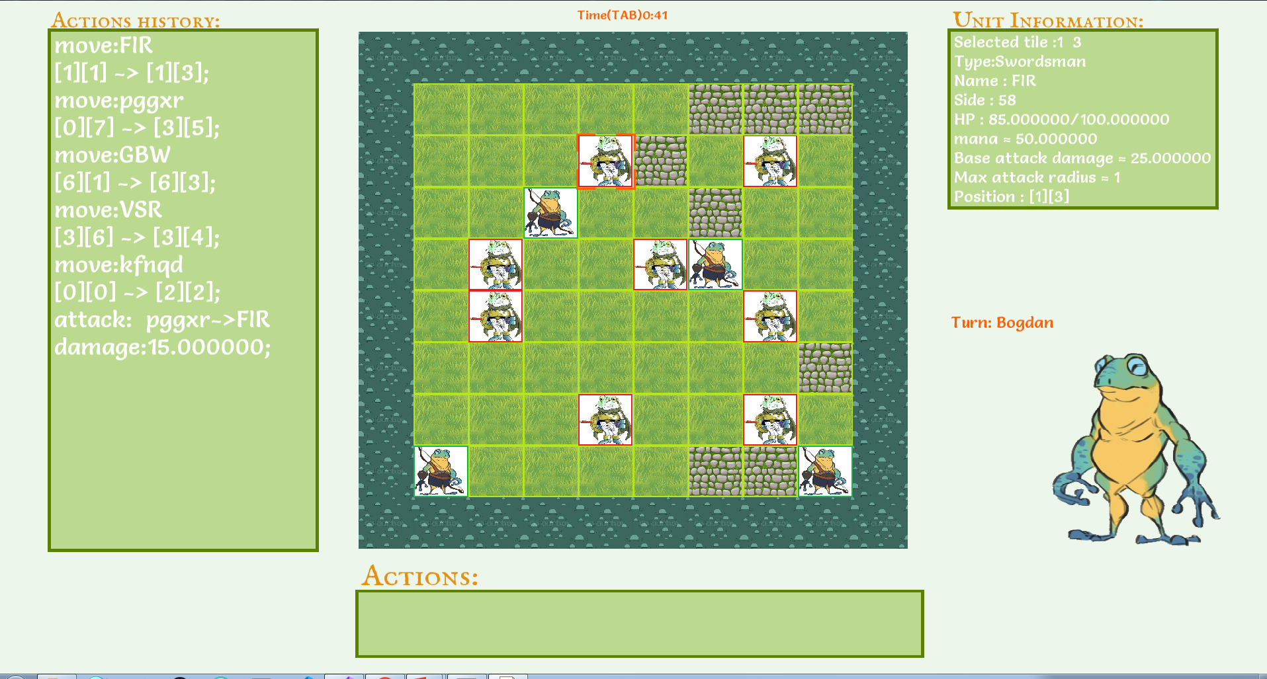
Battle
История
действий

Slide 11
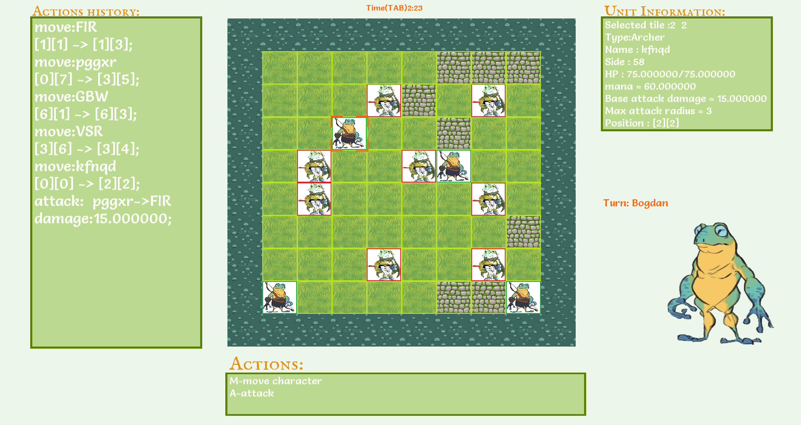
Battle
Действия, которые персонаж может совершить

Slide 12
Battle
Поле боя

Slide 13
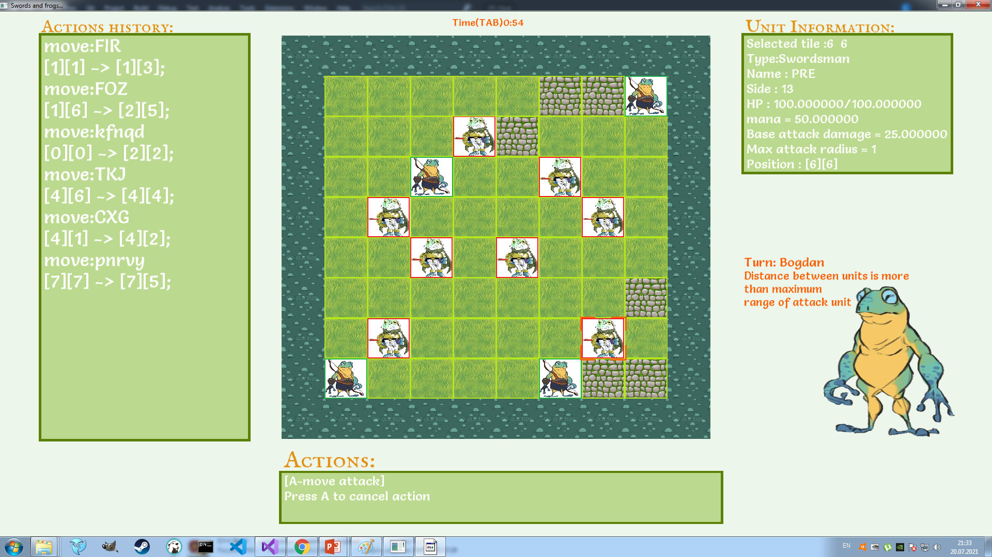
Battle
Информация о выбранной клетке
Чья очередь ходить и всплывающие сообщения

Slide 14
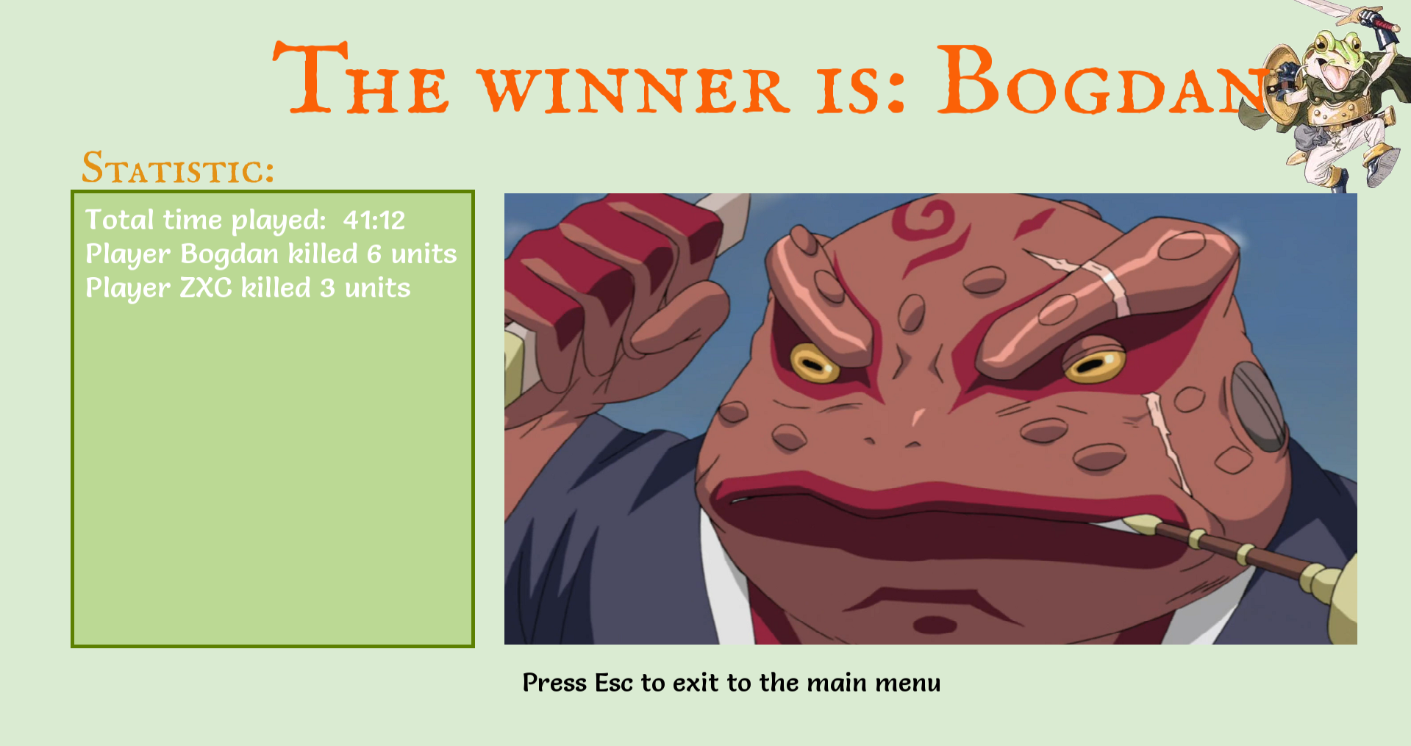
Win screen
Статистика
Красивая картинка
(здесь могла быть ваша реклама)

Slide 15
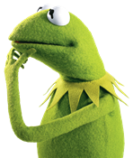
4.Сложности при разработке
Планирование многоуровневых операций
Разные направления осей
Дизайн
[x][y]
y
(x,y)
x
x
y

Slide 16
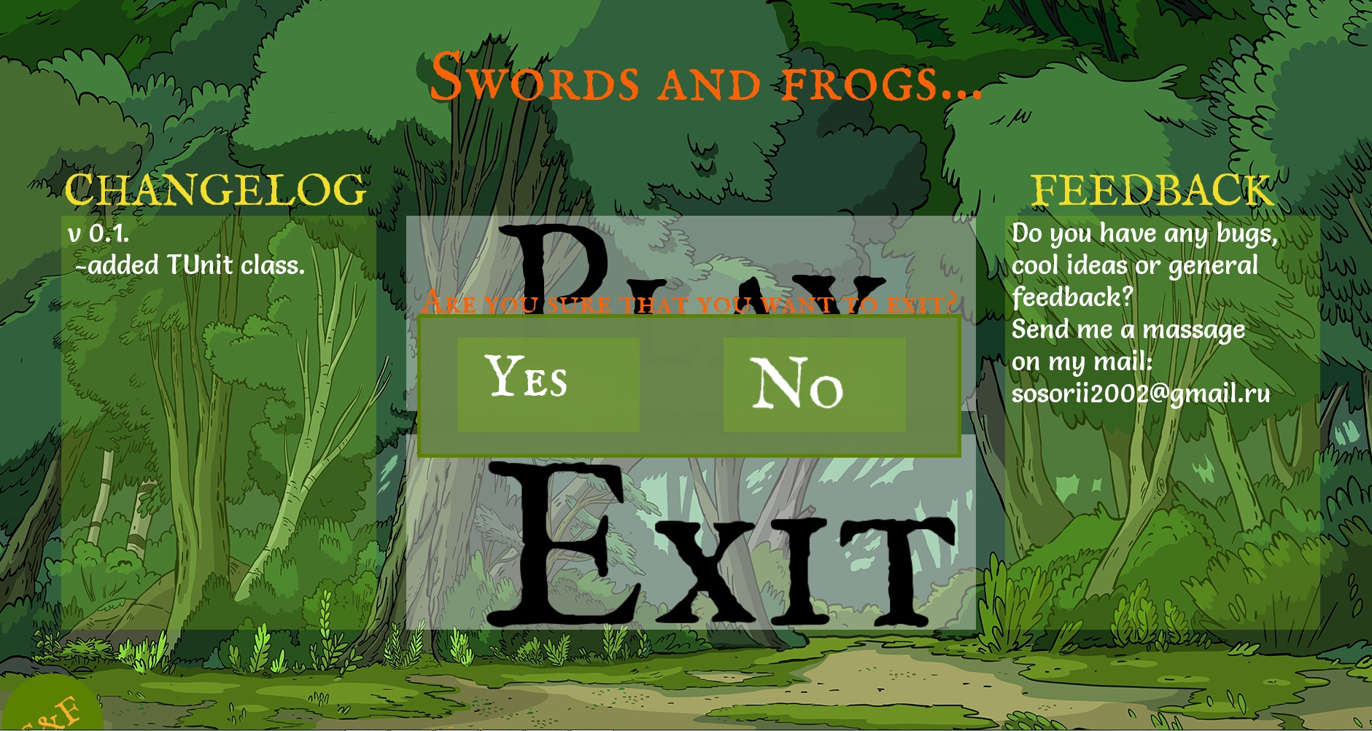
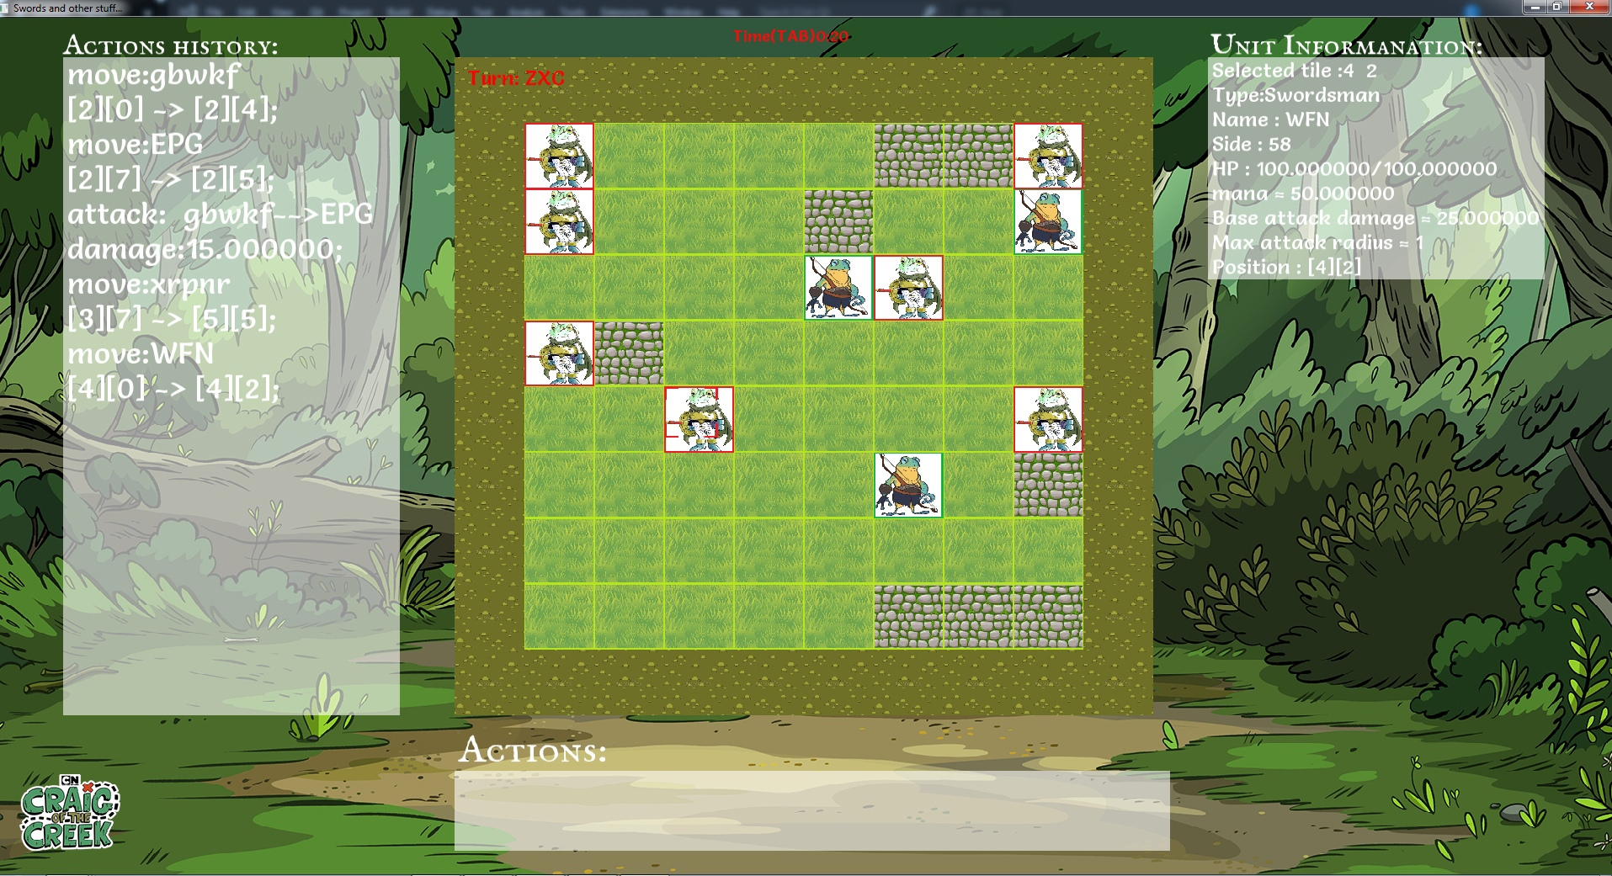
Первая версия интерфейса

Slide 17
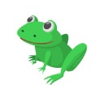
5.Интересные моменты
Функции обновления Update()
Перечисления состояний юнитов и меню EState, EDisplay
Обработка нажатия клавиш TKeyPressedEvent

Slide 18
Thanks!
Появились вопросы?
Почта:
sosorii2002@gmail.com
GitHub:
https://github.com/Gekata-2/Uglinskii_Bogdan_2D_Strategy.git

